Slide 3
Tópicos do Capítulo 1
Razões para estudar conceitos de linguagens de programação
Domínios de programação
Critérios de avaliação de linguagens
Influências no projeto de linguagens
Categorias de linguagens
Trade-offs no projeto de linguagens
Métodos de implementação
Ambientes de programação

Slide 4
Razões para estudar conceitos de linguagens de programação
Capacidade aumentada para expressar ideias
Embasamento melhorado para escolher linguagens apropriadas
Habilidade aumentada para aprender novas linguagens
Melhor entendimento da importância da implementação
Melhor uso de linguagens já conhecidas
Avanço geral da computação

Slide 5
Domínios de programação
Aplicações científicas
  Grande número de computações de aritmética de ponto flutuante; uso de matrizes
  Fortran
Aplicações empresariais
  Produz relatório, usa números decimais e caracteres
  COBOL
Inteligência artificial
  Símbolos em vez de números manipulados; uso de listas ligadas
  LISP
Programação de sistemas
  Precisa de eficiência por causa do uso contínuo
  C
Software para a Web
  Eclética coleção de linguagens: de marcação (como XHTML), de scripting (como PHP), de propósito geral (como Java)

Slide 6
Critérios de avaliação de linguagens
Legibilidade: facilidade com a qual os programas podem ser lidos e entendidos
Facilidade de escrita: facilidade com a qual uma linguagem pode ser usada para criar programas para um dado domínio
Confiabilidade: conformidade com as especificações
Custo: o custo total definitivo de uma linguagem

Slide 7
Critério de avalição: legibilidade
Simplicidade geral
  Um conjunto controlável de recursos e construções
  Mínima multiplicidade de recursos
  Mínima sobrecarga de operadores
Ortogonalidade
  Um conjunto relativamente pequeno de construções primitivas pode ser combinado a um número relativamente pequeno de formas
  Cada possível combinação é legal
Tipos de dados
  Mecanismos adequados para definir tipos de dados
Projeto da sintaxe
  Formato dos identificadores
  Palavras especiais e métodos de formar sentenças compostas
  Forma e significado: construções autodescritivas, palavras-chave significativas

Slide 8
Critério de avaliação: facilidade de escrita
Simplicidade e ortogonalidade
  Poucas construções, número pequeno de primitivas e um pequeno conjunto de regras para combiná-las
Suporte à abstração
  A habilidade de definir e usar estruturas ou operações complicadas de forma a permitir que muitos dos detalhes sejam ignorados
Expressividade
  Um conjunto de formas relativamente convenientes de especificar as operações
  Força e número de operadores e funções pré-definidas

Slide 9
Critério de avaliação: confiabilidade
Verificação de tipos
  Testes para detectar erros de tipos
Tratamento de exceções
  Interceptar erros em tempo de execução e tomar medidas corretivas
Utilização de apelidos
  Nomes distintos que podem ser usados para acessar a mesma célula de memória
Legibilidade e facilidade de escrita
  Uma linguagem que não oferece maneiras naturais para expressar os algoritmos requeridos irá necessariamente usar abordagens não naturais, reduzindo a confiabilidade

Slide 10
Critério de avaliação: custo
Treinar programadores para usar a linguagem
Escrever programas (proximidade com o propósito da aplicação em particular)
Compilar programas
Executar programas
Sistema de implementação da linguagem: disponibilidade de compiladores gratuitos
Confiabilidade baixa leva a custos altos
Manter programas

Slide 11
Critério de avaliação: outros
Portabilidade
  A facilidade com a qual os programas podem ser movidos de uma implementação para outra
Generalidade
  A aplicabilidade a uma ampla faixa de aplicações
Bem definida
  Em relação à completude e à precisão do documento oficial que define a linguagem

Slide 12
Influências no projeto de linguagens
Arquitetura de computadores
  Linguagens são projetadas considerando a principal arquitetura de computadores, chamada de arquitetura de von Neumann
Metodologias de projeto de programas
  Novas metodologias de desenvolvimento de software (por exemplo, desenvolvimento de software orientado a objeto) levaram a novos paradigmas de programação e, por extensão, a novas linguagens de programação

Slide 13
Influências na arquitetura de computadores
Principal arquitetura de computadores: von Neumann
Linguagens imperativas, mais populares, por causa dos computadores von Neumann
  Dados e programas armazenados na memória
  A memória é separada da CPU
  Instruções e dados são canalizadas a partir da memória para CPU
  Base para linguagens imperativas
    Variáveis modelam as células de memória
    Sentenças de atribuição são baseadas na operação de envio de dados
    e instruções
    Iteração é eficiente

Slide 14
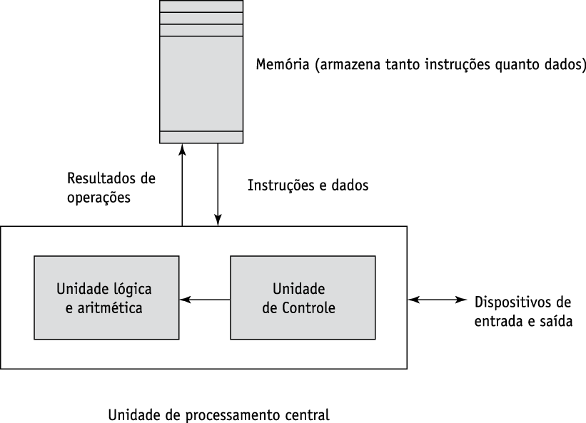
Arquitetura Von Neumann

Slide 15
Arquitetura Von Neumann
Ciclo de obtenção e execução (em um computador com arquitetura
von Neumann)
  inicialize o contador de programa
  repita para sempre
  obtenha a instrução apontada pelo contador de programa
  incremente o contador de programa
  decodifique a instrução
  execute a instrução
  fim repita

Slide 16
Influências na metodologia de programa
Anos 1950 e começo dos 1960: Aplicações simples; preocupação com
a eficiência da máquina
Final dos anos 60: Eficiência das pessoas se tornou importante; legibilidade, melhores estruturas de controle
  Programação estruturada
  Projeto descendente (top-down) e de refinamento passo a passo
Final dos anos 70: Da orientação aos procedimentos para uma orientação aos dados
  Abstração de dados
Meio dos anos 80: Programação orientada a objetos
  Abstração de dados + herança + vinculação dinâmica de métodos

Slide 17
Categorias de linguagens
Imperativa
  Características centrais são variáveis, sentenças de atribuição e de iteração
  Inclui linguagens que suportam programação orientada a objeto
  Inclui linguagens de scripting
  Inclui as linguagens visuais
  Exemplos: C, Java, Perl, JavaScript, Visual BASIC .NET, C++
Funcional
  Principais meios de fazer os cálculos é pela aplicação de funções para determinados parâmetros
  Exemplos: LISP, Scheme
Lógica
  Baseada em regras (regras são especificadas sem uma ordem em particular)
  Example: Prolog
De marcação/programação híbrida
  Linguagens de marcação estendida para suportar alguma programação
  Exemplos: JSTL, XSLT

Slide 18
Trade-Offs no projeto de linguagens
Confiabilidade x custo de execução
  Exemplo: Java exige que todas as referências aos elementos de um vetor sejam verificadas para garantir que os índices estão em suas faixas legais
Legibilidade x facilidade de escrita
  Exemplo: APL inclui um poderoso conjunto de operadores (e um grande número de novos símbolos), permitindo que computações complexas sejam escritas em um programa compacto, com o custo de baixa legibilidade
Facilidade de escrita (flexibilidade) x confiabilidade
  Exemplo: Ponteiros de C++ são poderosos e flexíveis, mas não são confiáveis

Slide 19
Métodos de implementação
Compilação
  Programas são traduzidos para linguagem de máquina
Interpretação pura
  Programas são interpretados por outro programa chamado interpretador
Sistemas de implementação híbridos
  Um meio termo entre os compiladores e os interpretadores puros

Slide 20
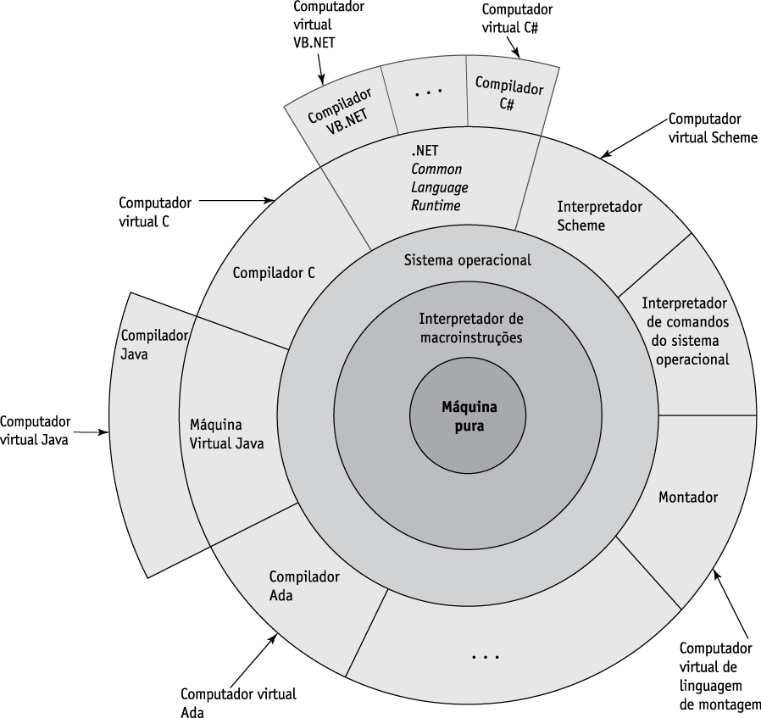
Visão em camadas de um computador
O Sistema operacional e as implementações de linguagem são colocados em camadas superiores à interface de linguagem de máquina de um computador

Slide 21
Compilação
Traduz programas (linguagem de fonte) em código de máquina (linguagem de máquina)
Tradução lenta, execução rápida
Processo de compilação tem várias fases:
  análise léxica: agrupa os caracteres do programa fonte em unidades léxicas
  análise sintática: transforma unidades léxicas em árvores de análise sintática (parse trees), que representam a estrutura sintática do programa
  análise semântica: gera código intermediário
  geração de código: código de máquina é gerado

Slide 22
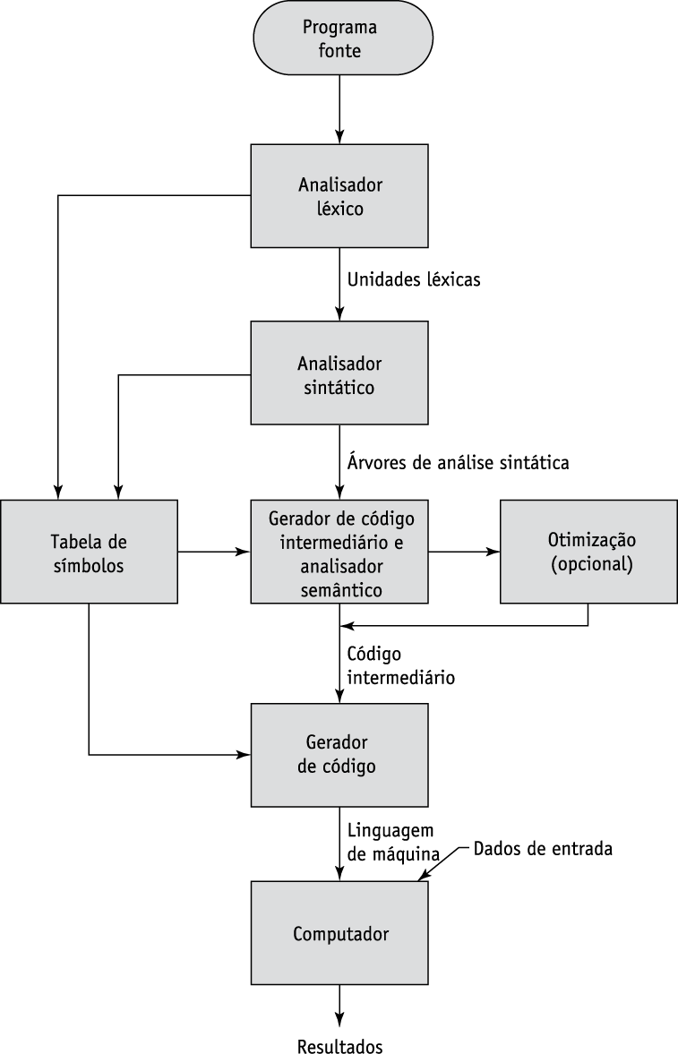
O processo de compilação

Slide 23
Terminologias de compilação adicionais
Módulo de carga (imagem executável): o código de usuário e de sistema juntos
Ligação e carga: o processo de coletar programas de sistema e ligá-los aos programas de usuário

Slide 24
Gargalo de Von Neumann
A velocidade de conexão entre a memória de um computador e seu processador determina a velocidade do computador
Instruções de programa normalmente podem ser executadas mais rapidamente do que a velocidade de conexão, o que resulta em um gargalo
Conhecido como gargalo de von Neumann; é o fator limitante primário na velocidade dos computadores

Slide 25
Interpretação pura
Sem tradução
Fácil implementação de programas (mensagens de erro em tempo de execução podem referenciar unidades de código fonte)
Execução mais lenta (tempo de execução de 10 a 100 vezes mais lento do que nos sistemas compilados)
Geralmente requer mais espaço
Raramente usada em linguagens de alto nível
Volta significativa com algumas linguagens de scripting para a Web (como JavaScript e PHP)

Slide 26
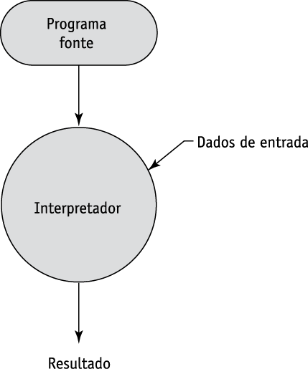
Processo de interpretação pura

Slide 27
Sistemas de implementação híbridos
Um meio termo entre os compiladores e os interpretadores puros
Uma linguagem de alto nível é traduzida para uma linguagem intermediária que permite fácil interpretação
Mais rápido do que interpretação pura
Exemplos
  Programas em Perl eram parcialmente compilados para detectar erros antes da interpretação
  As primeiras implementações de Java eram todas híbridas; seu formato intermediário, byte code, fornece portabilidade para qualquer máquina que tenha um interpretador de bytecodes e um sistema de tempo de execução associado (juntos, são chamados de Máquina Virtual Java)

Slide 28
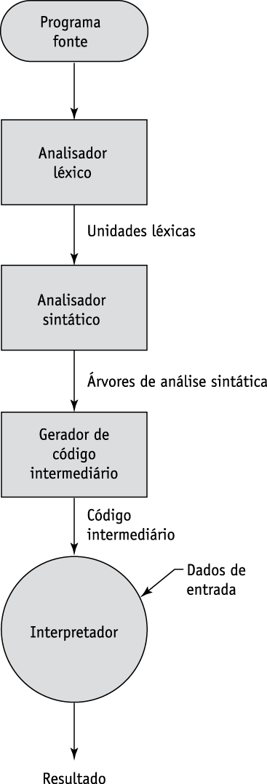
Sistema de implementação híbrido

Slide 29
Sistemas de implementação Just-in-Time
Inicialmente traduz os programas para uma linguagem intermediária
Então, compila os métodos da linguagem intermediária para linguagem de máquina quando esses são chamados
A versão em código de máquina é mantida para chamadas subsequentes
Sistemas JIT são agora usados amplamente para programas Java
As linguagens .NET também são implementadas com um sistema JIT

Slide 30
Pré-processadores
As instruções de pré-processador são comumente usadas para especificar que o código de outro arquivo deve ser incluído
Um pré-processador é um programa que processa um programa imediatamente antes de o programa ser compilado para expandir macros embutidos
Um exemplo conhecido: pré-processador de C
  expande #include, #define e macros similares

Slide 31
Ambientes de programação
Coleção de ferramentas usadas no desenvolvimento de software
UNIX
  Um ambiente de programação mais antigo
  Agora bastante usado por meio de uma interface gráfica com o usuário (GUI) que roda sobre o UNIX
Microsoft Visual Studio .NET
  Grande e complexo
Usado para desenvolver software em qualquer uma das cinco linguagens .NET
NetBeans
  Usado primariamente para o desenvolvimento de aplicações Web usando Java, mas também oferece suporte a JavaScript, Ruby e PHP

Slide 32
Resumo
O estudo de linguagens de programação é valioso por diversas razões:
  Aumenta nossa capacidade de usar diferentes construções ao escrever programas
  Permite que escolhamos linguagens para os projetos de forma mais inteligente
  Torna mais fácil o aprendizado de novas linguagens
Critérios mais importantes para a avaliação de linguagens:
  Legibilidade, facilidade de escrita, confiabilidade e custo geral
As principais influências no projeto de linguagens são a arquitetura de máquina e as metodologias de projeto de software
Os principais métodos de implementar linguagens de programação são a compilação, a interpretação pura e a implementação híbrida

